Slide 1
テーマ６ オンラインゲームトラブル
オンラインゲームでトラブル
経験はありませんか？
けいけん
ゲーム
ぎふけんきょういくいいんかい がっこうあんぜんか
岐阜県教育委員会 学校安全課

Slide 2
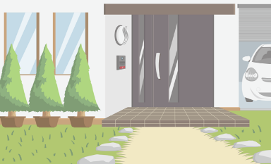
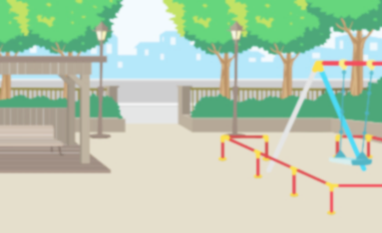
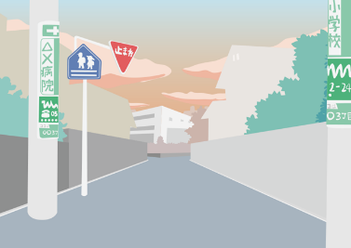
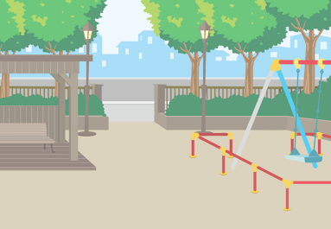
①オンラインゲームのトラブル
し ひと
なかよ
たの
知らない人と仲良くオンラインゲームを楽しんでいると…
A
きょうりょく
B
みんなで協力して
クリアするぞ！
か
のこ
だれが勝ち残れるかな
C
D
そうび
※
Bさんの装備
かっこわるっ！
Aさんのアイテムすごいね！
にゅうしゅ しんこうじょう やく たつ かそうてき ぶっぴん ぶき つうか
※アイテム= コンピューターゲームで、入手するとゲームの進行上役に立つさまざまな仮想的な物品・武器・通貨。
ぎふけんきょういくいいんかい がっこうあんぜんか
岐阜県教育委員会 学校安全課

Slide 3
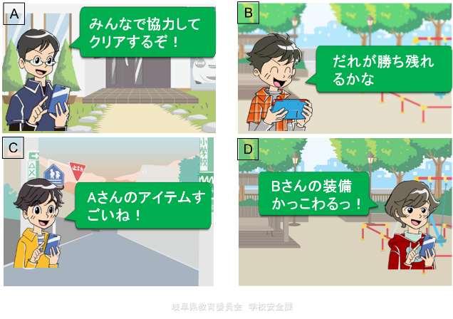
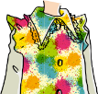
②オンラインゲームのトラブル
かんが
みんなで考えてみよう！
きょうりょく
なか
この中で、トラブルに
なりそうな発言は、誰の発言だと思う？
か
のこ
はつげん
だれ
はつげん
おも
そうび
ぎふけんきょういくいいんかい がっこうあんぜんか
岐阜県教育委員会 学校安全課

Slide 4
③オンラインゲームのトラブル
ご
たい
はつげん
その後、Ｂさんに対する発言は、ますますひどくなり．．．
A
Bさん！弱すぎ！
なかま はず
よわ
仲間外れにされちゃった…。
こんなはずじゃなかったのに…。
ま
負けちゃった～
Bさんのせいだ！
B
D
そうび
Bさんの装備
ダサくない？
C
ぎふけんきょういくいいんかい がっこうあんぜんか
岐阜県教育委員会 学校安全課

Slide 5
かんが
④考えてみよう！
Ｑ．１
オンラインゲームでは、どのようなトラブルが起きると思いますか？
四コママンガの内容も含めて、
思いつくことを書き出してみよう。
お おも
なかまはず
仲間外れにされちゃった…。
こんなはずじゃなかったのに…。
よん ないよう ふく
おも か だ
ぎふけんきょういくいいんかい がっこうあんぜんか
岐阜県教育委員会 学校安全課

Slide 6
れい
⑤オンラインゲームによるトラブル例
ぼうげん
１．ゲームのボイスチャットでの暴言
２．仲間外れなどのいじめや人間関係トラブル
（※１・２は殺し合いをするバトルロイヤル系ゲーム
には特に多い）
３．保護者に内緒で高額課金
４．長時間プレイなどゲームへの依存
５．寝不足のため授業に集中できない
６．知らない人とプレイすることでの個人情報
漏洩や出会い系被害 など
なかま はず にんげん かんけい
ころ あ けい
とく おお
ほごしゃ ないしょ こうがく ※かきん
ちょうじかん いぞん
ねぶそく じゅぎょう しゅうちゅう
し ひと こじん じょうほう
ろうえい であ けい ひがい
※
かきん りよう かね しはら さ
※課金= ゲームやアプリなどのデジタルコンテンツを利用するために、お金を支払うことを指します。
ぎふけんきょういくいいんかい がっこうあんぜんか
岐阜県教育委員会 学校安全課

Slide 7
⑥考えてみよう！
かんが
Ｑ．２
お
オンラインゲームで、トラブルを起こさないようにするためには、どうすることが必要だと思いますか？
Ｑ１で出したトラブルの解決方法を考えてみよう。
ひつよう
おも
だ
かいけつ ほうほう
かんが
ぎふけんきょういくいいんかい がっこうあんぜんか
岐阜県教育委員会 学校安全課

Slide 8
⑦トラブルを起こさないために その１
お
じぶん たいど ちゅうい
１．自分の態度に注意
暴言を吐いたり、人に迷惑をかけたりする行為はやめましょう。暴言メッセージを送ってきたり、ゲーム内であおってきたりする場合は、全て無視しましょう。
２．課金に注意
課金の有無、金額などは保護者と相談して決め、隠れて課金しないようにしましょう。
３．遊びすぎに注意
毎日プレイしなくてはいけない！という妄想概念は捨てて、
時間を決めて遊びましょう。
ぼうげん は ひと めいわく こうい
ぼうげん おく ない
ばあい すべ むし
かきん ちゅうい
かきん うむ きんがく ほごしゃ そうだん き かく かきん
あそ ちゅうい
まいにち もうそう がいねん す
じかん き あそ
ぎふけんきょういくいいんかい がっこうあんぜんか
岐阜県教育委員会 学校安全課

Slide 9
⑧トラブルを起こさないために その２
お
ゆうせん じゅんい ただ つ
４．優先順位を正しく付ける
学校の宿題や家庭での行事などを含めて優先順位を付けましょう。
５．オンラインゲームで出会った人と直接会わない
オンラインゲーム上で「良い人だ！」と感じてもその人が本当に良い人とは限りません。
６．自分の個人情報を教えない
不用意に個人情報を相手に教えると、犯罪にまきこまれる可能性があります。
がっこう しゅくだい かてい ぎょうじ ふく ゆうせん じゅんい つ
であ ひと ちょくせつ あ
じょう よ ひと かん ひと ほんとう
よ ひと かぎ
じぶん こじん じょうほう おし
ふようい こじん じょうほう あいて おし はんざい
かのうせい
ぎふけんきょういくいいんかい がっこうあんぜんか
岐阜県教育委員会 学校安全課

Slide 10
⑨注意してほしいポイント その１
ちゅうい
！
あま さそ かのうせい
１．甘い誘いはワナの可能性があります。
ＩＤを乗っ取るため、パスワードを知ろうとする人がいます。聞かれても答えないだけでなく、推測できないパスワードを設定しましょう。
２．ボイスチャットは要注意です。
ゲームのプレイ中、音声で仲間と会話できるゲームがあります。周囲の会話が相手に聞こえるため、個人情報などが伝わらないようにしましょう。
３．ルールを作って使えば楽しく遊べます。
ゲームの良さについても考えてみましょう。
※
の と し ひと き
こた すいそく せってい
ようちゅうい
ちゅう おんせい なかま かいわ
しゅうい かいわ あいて き こじん じょうほう つた
つく つか たの あそ
よ かんが
アイディ じこしょうめい そんざいしょめい いみ アイデンティティ みぶんしょうめい しゃいんしょう いみ ゆらい
※ID= 「自己証明、存在証明」を意味する「Identity」と「身分証明書・社員証」などを意味する「iD」に由来しています。
ぎふけんきょういくいいんかい がっこうあんぜんか
岐阜県教育委員会 学校安全課

Slide 11
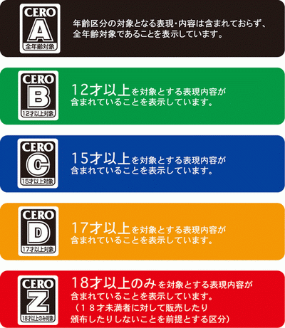
⑩注意してほしいポイント その２
ちゅうい
！
せいど
「ＣＥＲＯレーティング制度」
ゲームソフトの表現内容にもとづき、対象年齢等を表示する制度です。
「年齢区分マーク」
ゲームソフトのパッケージなどに年齢区分が表示されており、含まれる表現内容により対象年齢が分かるマークです。
ひょうげん ないよう
たいしょう ねんれい とう ひょうじ
せいど
ねんれい くぶん
ねんれい くぶん ひょうじ
ふく ひょうげん ないよう
たいしょう ねんれい わ
ぎふけんきょういくいいんかい がっこうあんぜんか
岐阜県教育委員会 学校安全課

